Slide 1
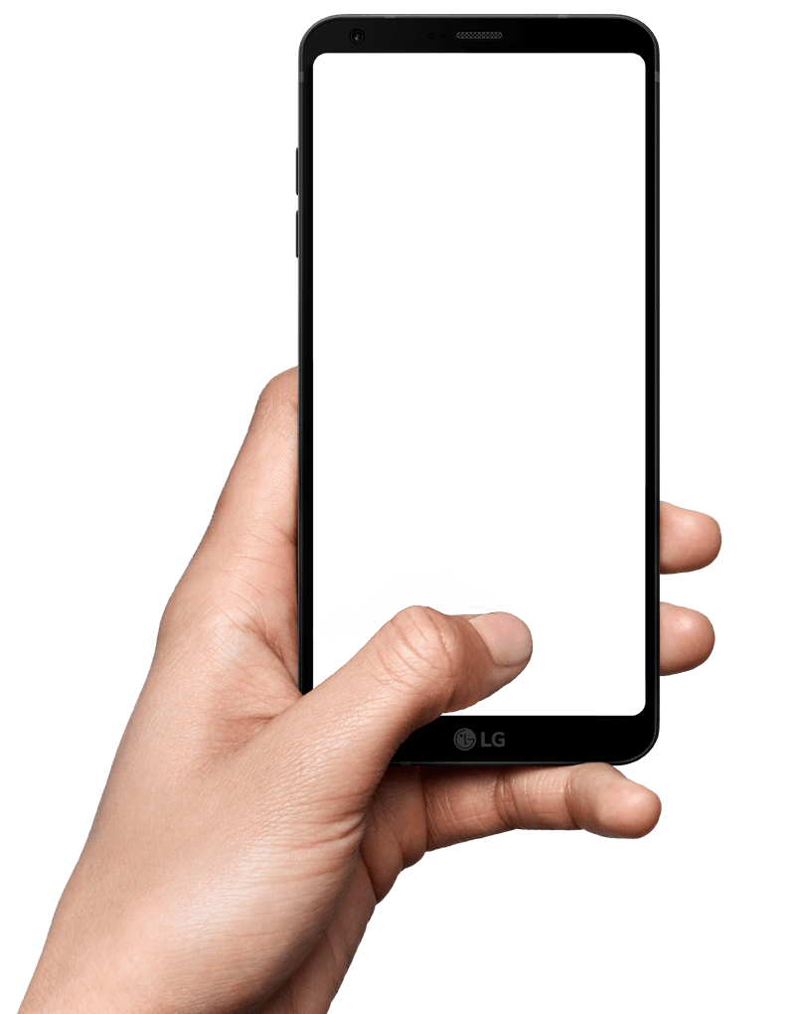

Motivación absoluta
Resuelve tus problemas de motivación de una forma simple y definitiva.
Motivational Store

Slide 2
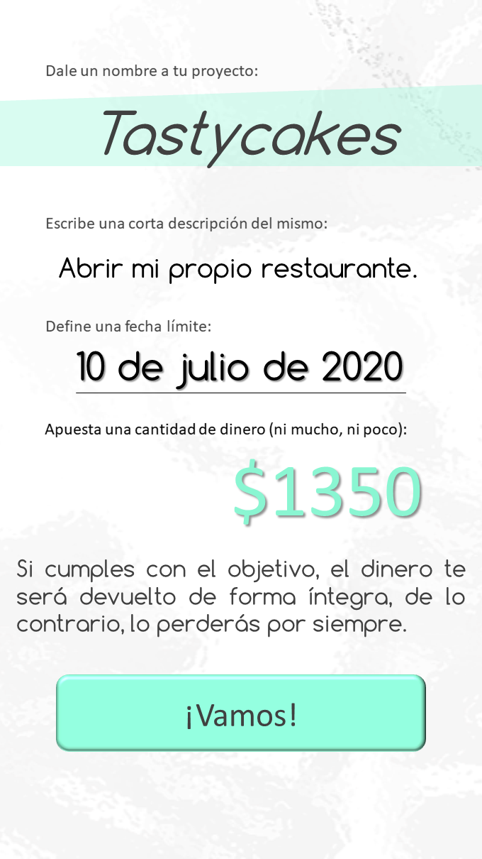
Motivación en estado puro.
Define tu objetivo y un precio a pagar, sólo si lo consigues, recuperarás tu dinero, de lo contrario será donado a beneficencia.
Entre más grande sea tu inversión, más motivación obtendrás.
Motivational Store

Slide 3
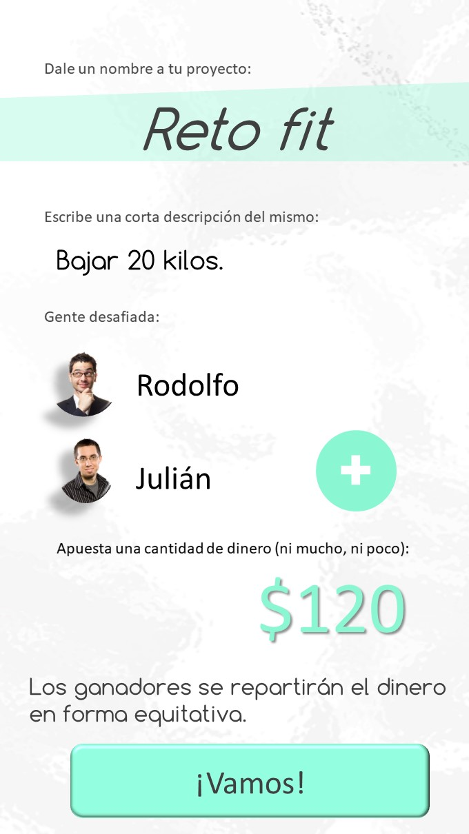
Desafía a tus amigos
Definan un reto entre amigos, los que consigan cumplir el reto, se repartirán el dinero y la gloria.
Motivational Store

Slide 4


Desafía al mundo
Si eres suficientemente valiente, acepta un desafío nuestro en el que participarán todos los usuarios, te evaluaremos personalmente al inicio y al final del mismo, los ganadores se repartirán el dinero de forma equitativa.
Coming Soon…
Motivational Store

Slide 5



Descarga gratis ahora y nunca vuelvas a procrastinar…
Versión web disponible: www.motivationalstore.com

